Slide 1
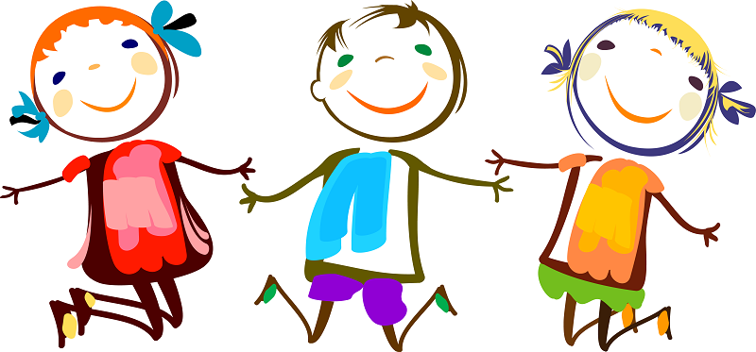
ESTRATEGIAS EDUCACION
SOCIOEMOCIONAL
SEGUNDO GRADO
TEMA: DESARROLLO DE LAS HABILIDADES
SOCIOEMOCIONALES: LA RESILIENCIA

Slide 2
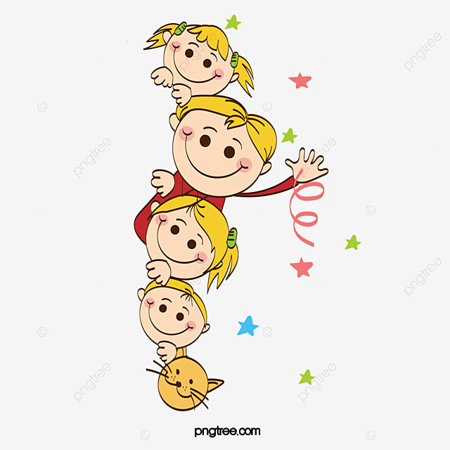
PROPOSITO | ACTIVIDADES Semana del 12 al 16 de abril | RECURSOS DE APOYO
Favorecer en los alumnos el desarrollo de las habilidades socioemocionales a través de estrategias lúdicas que lleven al alumno al conocimiento, reflexión y fortalecimiento de los estados emocionales como parte de su formación integral para la vida. | SESION 1 *Observa un video sobre resiliencia *Conversa con tu familia acerca de una situación difícil por la que hayan pasado, reflexionando sobre sus causas y consecuencias y el actuar de cada uno. *Escriban esta situación en una hoja en blanco y peguen en la pared. SESION 2 *Cada integrante elabora un corazón siguiendo la técnica de papiroflexia en un video. *Escriban dentro de su corazón alguna acción o valor que pueda ayudar a solucionar el conflicto analizado anteriormente y que ayude a sanar y a fortalecer a la familia para situaciones futuras. *Cada integrante comparte lo que escribió en su corazón y pegan alrededor de la situación que pegaron en la pared. | Videos Hojas de maquina blancas y de colores Lápiz Tijeras cinta

Slide 3
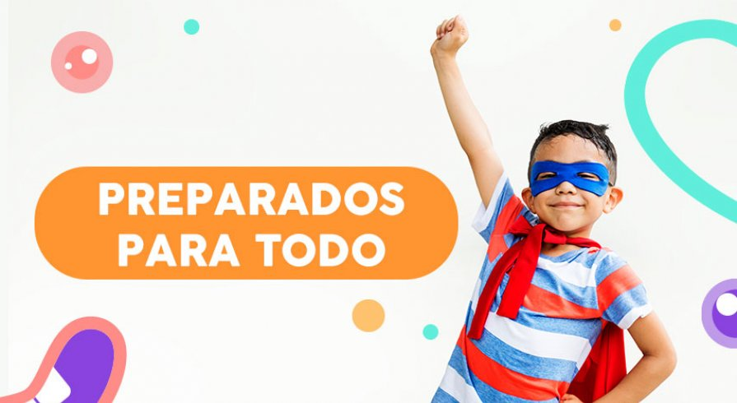
PROPOSITO | ACTIVIDADES Semana del 19 al 23 de abril | RECURSOS DE APOYO
Favorecer en los alumnos el desarrollo de las habilidades socioemocionales a través de estrategias lúdicas que lleven al alumno al conocimiento, reflexión y fortalecimiento de los estados emocionales como parte de su formación integral para la vida. | SESION 3 *Observa el video cuento “El cordero” *Reflexiona sobre lo sucedido en la historia y piensa; ¿te has sentido así como el corderito alguna vez en la escuela o tu casa?, ¿Qué situaciones han provocado este sentimiento?,¿Qué haces para evitarlo? *Comparte al grupo un video o audio . SESION 4 *Observa, escucha y canta la canción “ Me abrazo, me quiero” *En una hoja en blanco dibujaras tu silueta(o compartirle una) alrededor de ella escribirás tres frases: “yo tengo”, “yo soy”, “yo puedo” y en cada frase anotaras lo que indica. *Comparte tu trabajo al grupo en un video, mostrando tu figura y lo anotado en cada frase. *Escucha un audio o video enviado por tu maestra como cierre y reflexión final. | Videos de cuento y canción Hojas blancas Imagen de siluetas

